Slide 1

Wsparcie w ramach
Regionalnego Programu Operacyjnego WD na lata 2014-2020
Wynagrodzenia w projektach RPO WD - perspektywa 2014-2020
Przemysław Prałat
Wydział Rozliczeń i Sprawozdawczości
Wrocław, 20.02.2018 r.
Szkolenie finansowane ze środków Europejskiego Funduszu Społecznego

Slide 2


Zgodnie z dokumentem pn. „Wytyczne w zakresie kwalifikowalności wydatków w ramach Europejskiego Funduszu Rozwoju Regionalnego, Europejskiego Funduszu Społecznego oraz Funduszu Spójności na lata 2014-2020” z dnia 19.07.2017 r.
PERSONEL PROJEKTU – osoby zaangażowane do realizacji zadań lub czynności w ramach projektu na podstawie stosunku pracy, osoby samozatrudnione w rozumieniu lit. p, osoby współpracujące* w rozumieniu art. 13 pkt 5 ustawy z dnia 13 października 1998 r. o systemie ubezpieczeń społecznych (Dz. U. z 2016 r. poz. 963, z późn. zm.) oraz wolontariusze wykonujący świadczenia na zasadach określonych w ustawie z dnia 24 kwietnia 2003 r. o działalności pożytku publicznego i o wolontariacie (Dz. U. z 2016 r. poz. 1817, z późn. zm.),
*Za osobę współpracującą z osobami prowadzącymi pozarolniczą działalność uważa się
- małżonka,
- dzieci własne,
- dzieci drugiego małżonka,
- dzieci przysposobione, rodziców,
- macochę,
- ojczyma,
- osoby przysposabiające,
jeżeli pozostają z nimi we wspólnym gospodarstwie domowym i współpracują przy prowadzeniu tej działalności; nie dotyczy to osób, z którymi została zawarta umowa o pracę w celu przygotowania zawodowego.

Slide 3
UMOWY CYWILNOPRAWNE OD 23.08.2017 r.
Zgodnie z dokumentem pn. „Wytyczne w zakresie kwalifikowalności wydatków w ramach Europejskiego Funduszu Rozwoju Regionalnego, Europejskiego Funduszu Społecznego oraz Funduszu Spójności na lata 2014-2020” z dnia 19.07.2017 r.
Personelem projektu nie są już osoby wykonujące zadania lub czynności w ramach projektu na podstawie umowy cywilnoprawnej !
Osoba zaangażowana do projektu na podstawie umowy cywilnoprawnej jest wykonawcą, a nie personelem projektu – gdy została zaangażowana:
od 23 sierpnia 2017 – w przypadku braku konieczności stosowania zasady konkurencyjności;
w drodze postępowania wszczętego od dnia 23 sierpnia 2017 r. – w przypadku konieczności stosowania zasady konkurencyjności.
Kiedy osoby zaangażowane na podstawie umów cywilnoprawnych w dalszym ciągu pozostają personelem projektu definiowanym zgodnie z poprzednią wersją Wytycznych z dnia 19 września 2016 r.?
Ma to miejsce w sytuacji, gdy osoba zaangażowana na podstawie umowy cywilnoprawnej spełniająca definicję personelu projektu w rozumieniu poprzednich wersji Wytycznych została zaangażowana przed dniem 23 sierpnia 2017 r. (w przypadku braku konieczności stosowania zasady konkurencyjności) lub została wyłoniona w drodze postępowania wszczętego przed dniem 23 sierpnia 2017 r. (w przypadku stosowania zasady konkurencyjności). Wówczas taka osoba stanowi personel projektu do czasu wygaśnięcia zawartej umowy cywilnoprawnej.

Slide 4
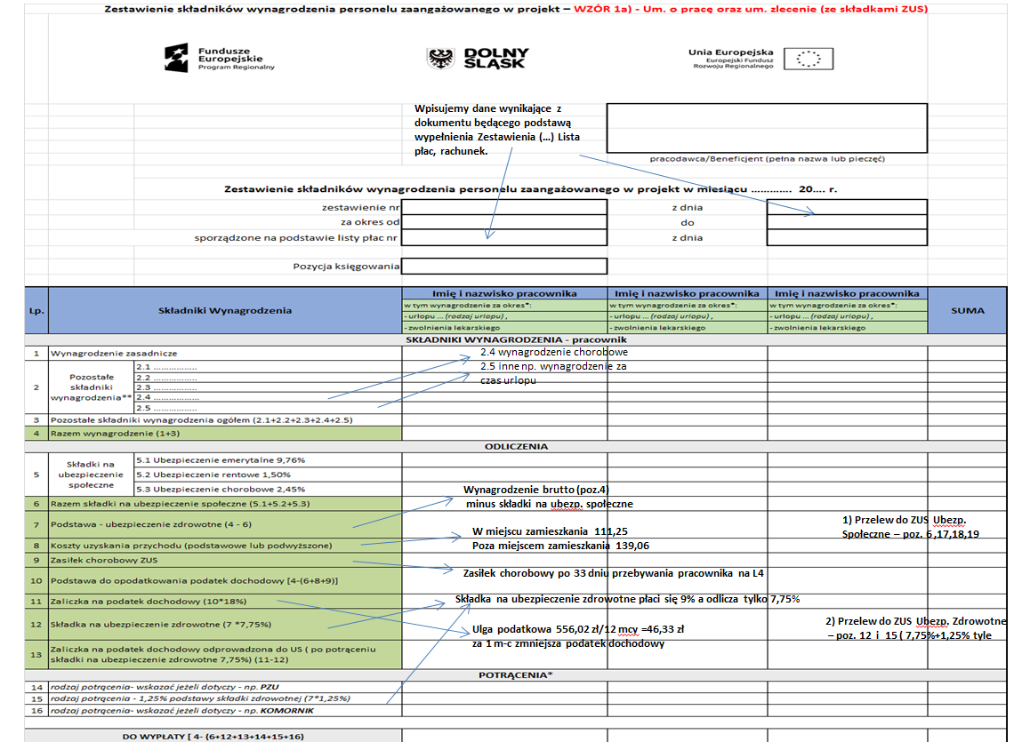

Slide 5
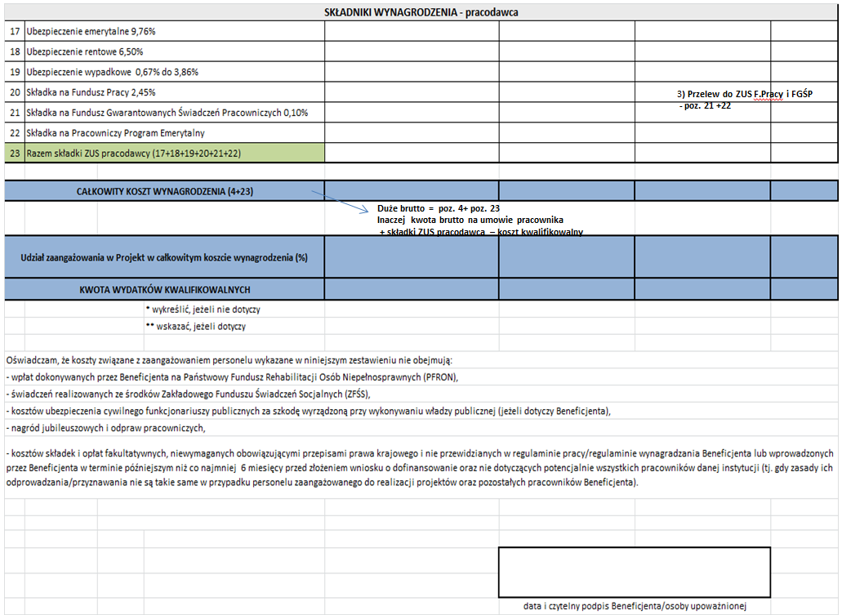

Slide 6
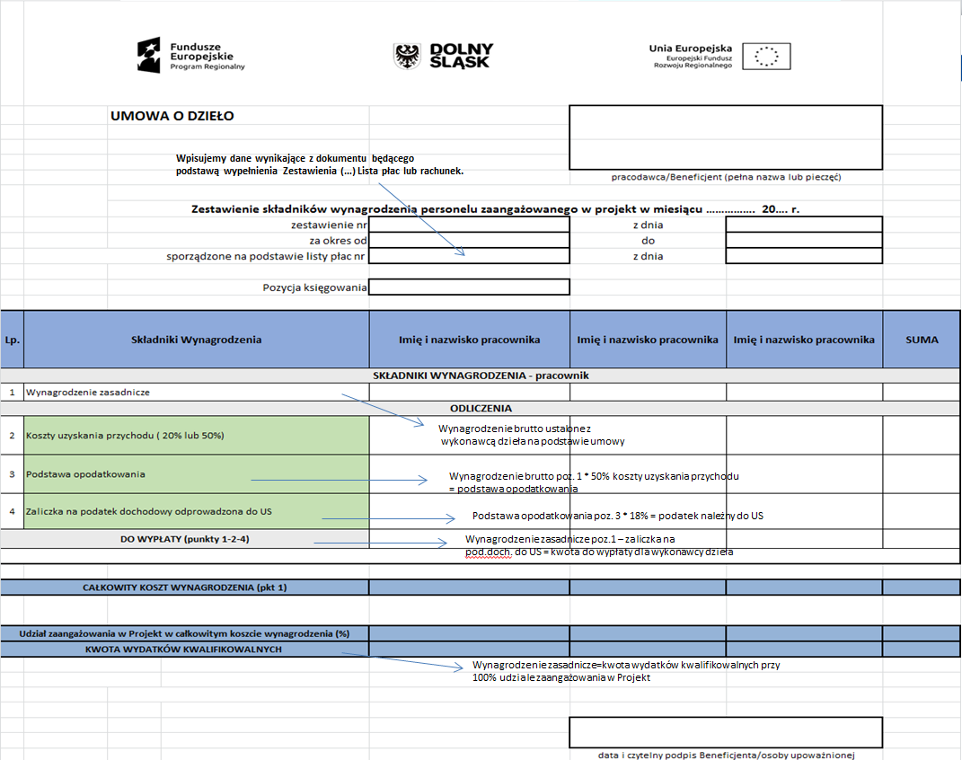

Slide 7
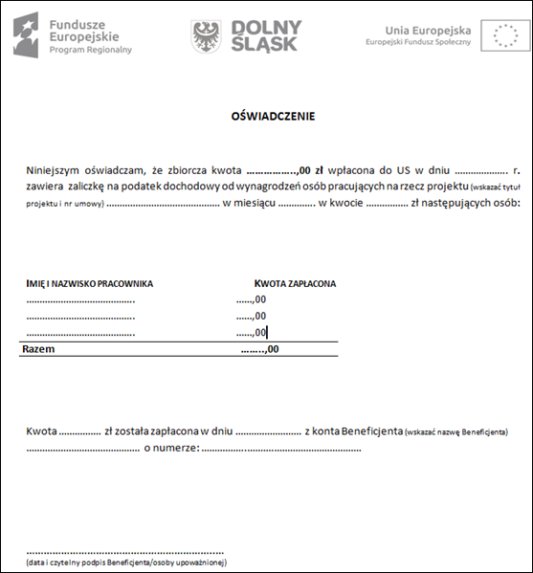

Slide 8
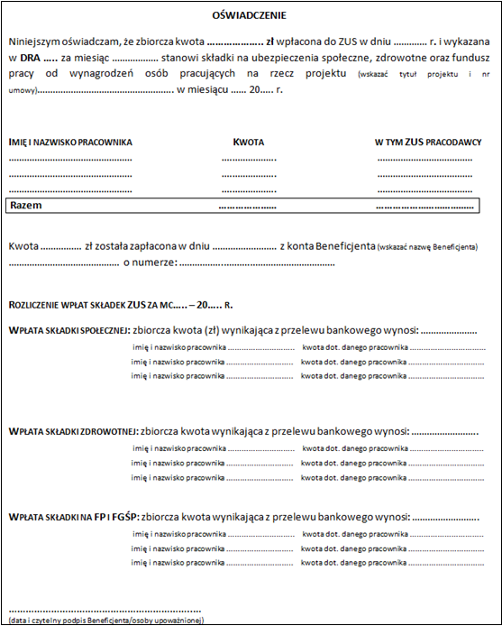

Slide 9
Definicja wynagrodzenia:
Wynagrodzenie zasadnicze jest obowiązkowym składnikiem wynagrodzenia - jego podstawą. Jest ono określone stawką miesięczną, godzinową, akordową lub prowizyjną.
Najczęściej spotykana postać wynagrodzenia zasadniczego to:
a) stała miesięczna stawka oraz
b) stawka godzinowa.
Stawka miesięczna charakteryzuje się tym, że jest wypłacana w całości w tej samej wysokości za każdy miesiąc przepracowany w pełnym zakresie. Na stawkę miesięczną nie ma wpływu ilość godzin wynikająca z rozkładu pracy pracownika.
Wynagrodzenie zasadnicze określone miesięczną stawką ulega obniżeniu, gdy w ciągu miesiąca pracownik był nieobecny w pracy bez zachowania prawa do wynagrodzenia.
Rozliczenie czasu pracy w normie czasu pracy ruchomego, powinno wynikać z Regulaminu Wynagradzania lub innego dokumentu obowiązującego u Pracodawcy.

Slide 10
Obowiązkowe składniki wynagrodzenia to między innymi:
• wynagrodzenie za czas niewykonywania pracy (wynagrodzenie chorobowe, wynagrodzenie za urlop),
• diety za czas podróży służbowych,
• wynagrodzenie i dodatki za pracę w godzinach nadliczbowych, w porze nocnej,
• odprawy emerytalno-rentowe, pośmiertne,
• odszkodowania.
Dobrowolne składniki wynagrodzenia:
•premie i nagrody regulaminowe,
•prowizje,
•dodatki do wynagrodzenia (stażowe, funkcyjne, za pracę przy komputerze, za dodatkowe umiejętności).
UWAGA !
Nie wszystkie z ww. składników wynagrodzenia będą kwalifikowalne przy rozliczeniu projektu dofinansowanego ze środków UE.

Slide 11
Kwalifikowalne składniki wynagrodzeń:
Koszt kwalifikowany stanowią poniższe składniki płacowe i pozapłacowe wynagrodzenia personelu, proporcjonalnie do zaangażowania pracownika w projekcie:
wynagrodzenie zasadnicze;
narzuty na wynagrodzenia po stronie pracodawcy, w tym:
- składka emerytalna
- składka rentowa
- składka wypadkowa
- składka na Fundusz Gwarantowanych Świadczeń Pracowniczych
- składka na Fundusz Pracy
• narzuty na wynagrodzenia po stronie pracownika, w tym:
- składka na ubezpieczenie emerytalne
- składka na ubezpieczenie rentowe
- składka na ubezpieczenie chorobowe
- składka zdrowotna
• zaliczka na podatek dochodowy

Slide 12
Dodatek funkcyjny za funkcje kierownicze pełnione w danej instytucji;
Dodatek specjalny wynikający ze specyfiki i charakteru wykonywanych zadań;
Dodatek za wieloletnią pracę/służbę ( tzw. stażowy);
Wynagrodzenie za okres urlopu wypoczynkowego (proporcjonalnie do zaangażowania danego pracownika w realizację projektu w miesiącu wystąpienia urlopu wypoczynkowego lub w miesiącu poprzedzającym);
Wynagrodzenie za czas niezdolności do pracy zgodnie z obowiązującymi przepisami w zakresie ubezpieczeń społecznych (proporcjonalnie do zaangażowania danego pracownika w realizację
projektu w miesiącu wystąpienia niezdolności do pracy lub w miesiącu poprzedzającym);
Dodatkowe wynagrodzenie roczne wraz ze składkami na ubezpieczenie społeczne i fundusze pozaubezpieczeniowe ( FP I FGŚP), kwalifikowalne proporcjonalnie do okresu, w jakim pracownik realizował zadania na rzecz projektu;

Slide 13
Za przykładowe wydatki niekwalifikowalne w zakresie wynagrodzeń wskazać można poniższe składniki płacowe i pozapłacowe wynagrodzeń:
Ekwiwalent za niewykorzystany urlop wypoczynkowy;
Składka na grupowe ubezpieczenie na życie (traktowana jako opodatkowany przychód pracownika);
Dopłata do świadczeń medycznych;
Ekwiwalent pieniężny (np. ulgowa odpłatność za energię elektryczną);
Dopłata do energii elektrycznej ((traktowana jako opodatkowany przychód pracownika);
Używanie samochodu służbowego – dojazd do/z pracy z/do miejsca zamieszkania;
Świadczenia realizowane ze środków Zakładowego Funduszu Świadczeń Socjalnych;
Zasiłki finansowane z budżetu państwa ( zasiłek pielęgnacyjny, zasiłek rodzinny) lub ze środków ZUS ( np. macierzyński)
Koszty badań okresowych i wstępnych;
Dopłata do okularów;
Dodatki za znajomość języków, za niepalenie i inne dodatki tego typu ustalone przez pracodawcę;
Bony żywieniowe dla pracowników;
Odprawy pracownicze dla personelu projektu;
Odprawy emerytalno-rentowe;
Dofinansowanie do wypoczynku;

Slide 14
Ważne zasady:
Wydatki na wynagrodzenie personelu są kwalifikowalne pod warunkiem, że ich wysokość odpowiada stawkom faktycznie stosowanym u beneficjenta poza projektami współfinansowanymi z funduszy strukturalnych na analogicznych stanowiskach lub stanowiskach wymagających analogicznych kwalifikacji. Dotyczy to również pozostałych składników wynagrodzenia personelu, w tym nagród i premii.
W takim przypadku dokumentem, będzie zestawienie składników wynagrodzenia dotyczące analogicznych stanowisk poza projektem, z okresu 6 mcy przed złożeniem wniosku o dofinansowanie. W przypadku firm o charakterze startup lub innych, które nie mają historii (kadrowo-płacowej) sprzed złożenia wniosku o dofinansowanie, dokumentem będzie Wycena z Biura Kadr dotycząca poziomu wynagrodzeń na poziomie regionalnym w odniesieniu do stanowisk planowanych do rozliczenia w projekcie.

Slide 15
W przypadku nagród uznaniowych (premii) z wyłączeniem nagrody jubileuszowej, należy spełnić następujące przesłanki:
premia musi wynikać z regulaminu pracy lub wynagradzania lub z właściwych przepisów prawa pracy,
regulamin musi obejmować wszystkich pracowników firmy (również tych niezaangażowanych w projekt),
regulamin taki musi zostać przyjęty przynajmniej na 6 miesięcy przed złożeniem wniosku o dofinansowanie oraz nagrody lub premie przyznawane są w związku z realizacją zadań w ramach projektu na podstawie stosunku pracy.
W przypadku projektów partnerskich nie jest dopuszczalne angażowanie jako personelu projektu pracowników partnerów przez Beneficjenta i odwrotnie.

Slide 16
Dokumentowanie pracy wykonanej przez personel do projektu :
umowa o pracę – lista płac – w przypadku pracownika nie zaangażowanego w projekt w wymiarze pełnego etatu, określenie kwalifikowalnej części wynagrodzenia dokonuje na podstawie:
- oddelegowania pracownika do projektu w części etatu ze wskazaniem zakresu obowiązków w ramach projektu,
- karty stanowiska pracy z opisem wykonywanych zadań – dla osób, które pracują nieregularnie na rzecz projektu objętego dofinansowaniem;
umowy cywilnoprawne – umowa zlecenie lub umowa o dzieło – rachunek, wykaz obowiązków w ramach projektu, protokół.
Limit godzin dla osób zaangażowanych zawodowo w realizację wszystkich projektów finansowanych z funduszy strukturalnych i Funduszu Spójności oraz działań finansowanych z innych źródeł, w tym środków własnych beneficjenta i innych podmiotów, nie może przekraczać 276 godzin miesięcznie.

Slide 17
UWAGA !
Limit zaangażowania zawodowego, dotyczy wszystkich form zaangażowania zawodowego, w szczególności w przypadku stosunku pracy do limitu wlicza się czas nieobecności pracownika związanej ze zwolnieniami lekarskimi i urlopem wypoczynkowym, a nie wlicza się czasu nieobecności pracownika związanej z urlopem bezpłatnym, w przypadku stosunku cywilnoprawnego, samozatrudnienia oraz innych form zaangażowania – uwzględnia czas faktycznie przepracowany, w tym czas zaangażowania w ramach własnej działalności gospodarczej poza projektami.
W przypadku wystąpienia nieprawidłowości w zakresie spełnienia omawianego warunku, za niekwalifikowalne zostanie uznane wynagrodzenie personelu projektu (w całości lub w części) w tym projekcie, w ramach którego zaangażowanie personelu projektu spowodowało naruszenie tego warunku.

Slide 18
Umowa o pracę z osobą będącą personelem projektu obejmuje wszystkie zadania wykonywane przez osobę w ramach projektu lub projektów realizowanych przez Beneficjenta.
Wynagrodzenie z umowy o pracę jest kwalifikowalne, gdy łącznie spełnione są warunki:
celem zatrudnienia lub oddelegowania jest realizacja zadań bezpośrednio związanych z projektem
okres zatrudnienia lub oddelegowania mieści się w dacie kwalifikowalności wydatków wyznaczonej w umowie o dofinansowanie
zatrudnienie lub oddelegowanie do pełnienia zadań związanych z projektem jest odpowiednio udokumentowane postanowieniami umowy lub zakresem czynności służbowych lub opisem stanowiska pracy ze wskazaniem zadań, które dana osoba będzie wykonywała w ramach projektu.

Slide 19
W przypadku umowy o pracę, która częściowo obejmuje zadania w ramach projektu (chodzi o część etatu np. 1/2, 1/4) to wydatki takie są (częściowo) kwalifikowalne, o ile zadania związane z realizacją projektu są wyraźnie wyodrębnione w postanowieniach umowy lub zakresie czynności służbowych lub opisie stanowiska pracy a zakres zadań związany z realizacją projektu daje podstawę do określenia proporcji faktycznego zaangażowania pracownika w realizację projektu w odniesieniu do czasu pracy wynikającego z umowy o pracę.
Ponadto wydatek będący częścią wynagrodzenia odpowiada ww. proporcji.
Wyjątek od tej zasady stanowi sytuacja, kiedy zakres odpowiedzialności, złożoność lub poziom wymaganych kompetencji na danym stanowisku uzasadnia różnicę w obliczeniu ww. proporcji w stosunku do wydatku.
Ponadto jeśli godziny pracy (od..do…) nie wynikają z Umowy o pracę i jest to część etatu to musi być to potwierdzone protokołem pomiędzy stronami umowy z którego wynikać będą godziny zaangażowania takiego pracownika do projektu.
Zakaz zawierania przez Beneficjenta umów cywilnoprawnych z własnym pracownikiem za wyjątkiem umów, w wyniku których następuje wykonanie dzieła.

Slide 20
Dodatek do wynagrodzeń wynikających z umowy o pracę jest kwalifikowalny, gdy:
przyznany zostaje w przypadku okresowego zwiększenia obowiązków służbowych danej osoby będącej personelem projektu,
bezpośrednio na podstawie przepisów prawa pracy lub został przewidziany w regulaminie pracy lub wynagradzania,
może zostać przyznany jako wyłączne wynagrodzenie za pracę w projekcie albo jako uzupełnienie wynagrodzenia personelu projektu,
dodatek został wprowadzony w danej instytucji co najmniej 6 mcy przed złożeniem wniosku o dofinansowanie chyba że możliwość przyznania dodatku wynika z aktów prawa powszechnie obowiązującego,
wysokość takiego dodatku uzależniona jest od zakresu dodatkowych obowiązków są to nowe obowiązki nie wynikające z dotychczasowego zakresu zadań lub zwiększenie zaangażowania w ramach dotychczasowych obowiązków służbowych pracownika. W przypadku wykonywania zadań w kilku projektach u tego samego Beneficjenta personel projektu może otrzymać tylko 1 dodatek. Dodatek jest kwalifikowalny do wysokości 40% wynagrodzenia podstawowego tj. dużego brutto.

Slide 21
Kwalifikowalność
Właściciele spółek oraz osoby fizyczne prowadzące jednoosobową działalność gospodarczą, którzy nie pobierają za wykonywaną pracę wynagrodzenia (są finansowani z zysku), mogą rozliczać koszty swojej pracy przy prowadzeniu badań przemysłowych lub prac rozwojowych w ramach projektu zgodnie z poniższymi zasadami:
Koszty pracy właściciela spółki lub osoby fizycznej prowadzącej jednoosobową działalność gospodarczą należy rozliczać według stawki godzinowej.
Powyższą stawkę godzinową należy wyliczyć w następujący sposób:
SG = D/1720
gdzie:
SG – stawka godzinowa;
D – dochód brutto z prowadzonej działalności gospodarczej za ostatni rok podatkowy wykazany w zeznaniu podatkowym PIT;
1 720 – standardowa roczna liczba efektywnych godzin pracy (roczna liczba godzin pracy pomniejszona o godziny pracy przypadające na urlop wypoczynkowy).

Slide 22
Właściciel spółki (spółek - dotyczy spółek osobowych tj. partnerska, jawna, komandytowa i komandytowo akcyjna) lub osoba fizyczna prowadząca jednoosobową działalność gospodarczą musi posiadać odpowiednie kwalifikacje do prowadzenia badań przemysłowych lub prac rozwojowych w ramach projektu.
Rozliczenie kosztów pracy właściciela spółki lub osoby fizycznej prowadzącej jednoosobową działalność gospodarczą następuje według ustalonej stawki godzinowej, w zależności od faktycznie przepracowanych godzin w projekcie:
Koszt pracy = stawka godzinowa x liczba godzin przepracowanych na rzecz projektu zgodnie z kartą czasu pracy.
W projekcie można rozliczyć maksymalnie 1 290 godzin pracy (1 720*75%) w ciągu roku (maksymalnie 108 godziny pracy w ciągu miesiąca) – ograniczenie to wynika z założenia, że projekt nie może stanowić jedynego przedmiotu działalności przedsiębiorstwa, tym samym obowiązki właściciela jednostki nie mogą dotyczyć wyłącznie badań wykonywanych w ramach projektu.

Slide 23
Poniesienie wydatku na koszty pracy właściciela spółki lub osoby fizycznej prowadzącej jednoosobową działalność gospodarczą jest dokumentowane dokumentem księgowym (np. notą obciążeniową) oraz kartą czasu pracy wskazującą liczbę godzin w danym miesiącu kalendarzowym poświęconych na wykonanie badań w projekcie.
Sprawdzeniu będzie podlegać prawidłowość wyliczenia stawki godzinowej
Wyliczona w powyższy sposób stawka godzinowa nie powinna odbiegać od rynkowych stawek wynagrodzeń stosowanych przy zbliżonym rodzaju wykonywanych zadań.
Kwalifikowalność wydatków poniesionych na wynagrodzenie przy samozatrudnieniu:
wskazanie tej formy zaangażowania oraz określenie zakresu obowiązków tej osoby w zatwierdzonym wniosku o dofinansowanie;
wysokość wynagrodzenia o którym mowa wynika z zatwierdzonego wniosku o dofinansowanie;
poniesienie wydatku jest dokumentowane dokumentem księgowym np. notą obciążeniową oraz protokołem;

Slide 24
Personel Projektu w SL2014
Zgodnie z Podręcznikiem Beneficjenta istnieje obowiązek wypełnienia bazy personelu wynikający z Umowy o dofinansowanie. W bazie powinny znaleźć się osoby zaangażowane do realizacji zadań lub czynności w ramach projektu, które wykonują osobiście: osoby zatrudnione na podstawie stosunku pracy osób samozatrudnionych, osób współpracujących oraz wolontariuszy. Dane powinny być uzupełniane na bieżąco, nie później niż przed przekazaniem do instytucji wniosku o płatność zawierającego wydatki danego personelu.
Beneficjent uzupełnia zakładki:
Personel projektu w tym Lista Personelu
Planowany czas pracy
Protokół odbioru
Dodatkowo nawigacja pomiędzy poszczególnymi okresami Okres Zaangażowania.
Baza Personelu jest częścią Wniosku o płatność – uwagi będą przekazywane do całości weryfikowanej dokumentacji. DIP ma możliwość wycofania nieprawidłowych danych ( wg nr PESEL) z Bazy Personelu, Beneficjent może te dane następnie edytować. Zaleca się wypełnianie planowanego w Bazie Personelu zatrudnienia za okres odnoszący się do Wniosku o płatność.

Slide 25
Dziękuję za uwagę

Slide 26
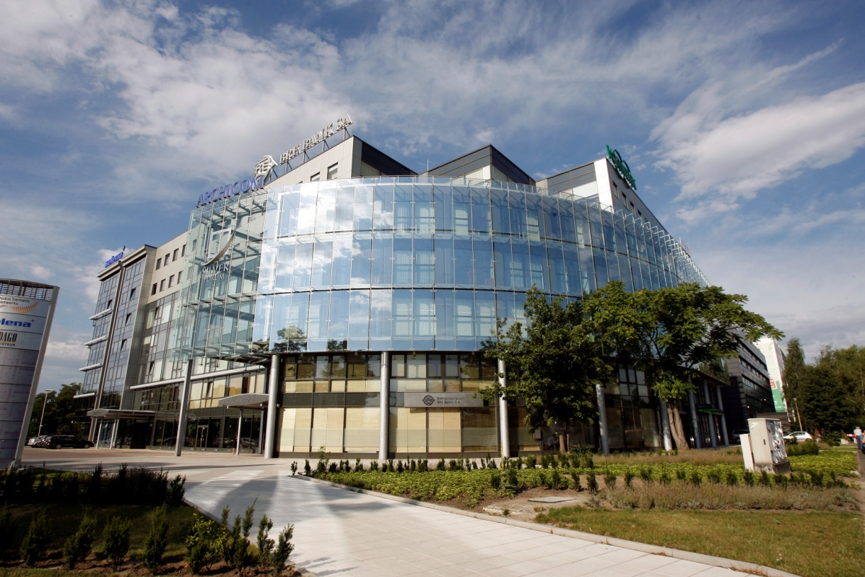
Zapraszamy do kontaktu:
Dolnośląska Instytucja Pośrednicząca
ul. Strzegomska 2-4
53-611 Wrocław
tel. 71 776 58 13
71 776 58 14
info.dip@umwd.pl
www.dip.dolnyslask.pl

